Slide 1
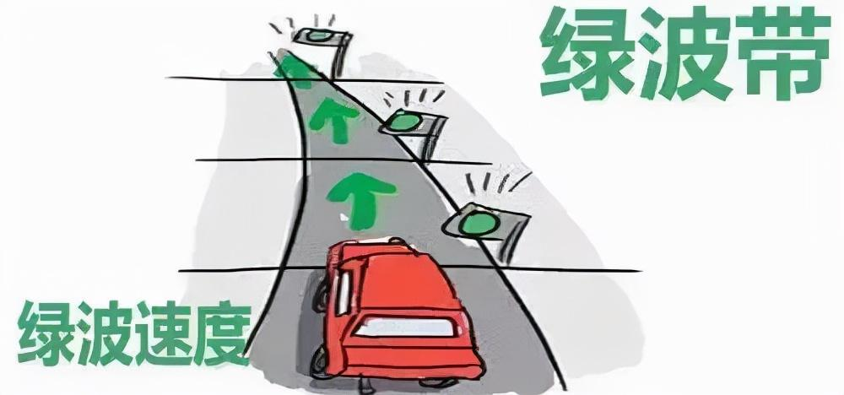
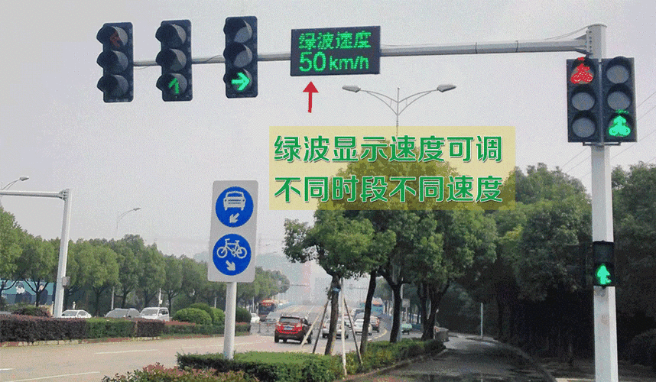
2024年高考地理热点例析（全国通用）
专题03
绿波交通

Slide 2
热点背景
专题03 绿波交通
被喻为“数字之城”的杭州，在拥抱世界中亮出了数字化改革的魅力：科学规划了142公里的亚运数字专用车道，依靠速度实时感知、车辆实时监测、绿波统筹协调等关键技术，实现了根据赛事车辆运行时间和线路，精准、动态调控专用车道。
2022年以来，杭州多了230条这样的“绿波带”，只要车辆按照一定时速通行，大概率在多个路口连续遇到绿灯。在浙江省内的舟山、南浔、温州等地，也在加速推进“绿波带”工程，背后有中控信息、每日互动等浙江科技公司的身影。基本上把现实道路里的关键信息，包括交通流量、排队长度、车辆速度、外部天气等信息都映射到数字化的世界里。然后根据这些信息进行‘沙盘’模拟，借助AI进行实时、快速的分析计算，对交通信号、可变车道、诱导屏进行智能调控，实现信号灯、可变车道、诱导屏多系统协同管控。

Slide 3
热点解密
专题03 绿波交通
1、绿波交通的相关概念：
（1）绿波交通是指城市内部的道路交通中，通过合理设置红绿灯信号控制，使车辆在行驶过程中尽可能遇到连续的绿灯，从而达到交通畅通、减少排放等目的的一种交通流组织措施。
（2）绿波路段或绿波带，就是在指定的交通线路上，当规定好路段的车速后，要求信号控制机根据路段距离，把该车流所经过的各路口绿灯起始时间，做相应的调整，这样一来，以确保该车流到达每个路口时，正好遇到“绿灯”。
（3）绿波速度是指当前路口出发，以保证到达下个路口时刚好是绿灯的最佳速度。车辆按照绿波速度提示的速度匀速行驶，能使得驾驶路上的每一个信号灯是绿灯。

Slide 4
热点解密
专题03 绿波交通
2、绿波交通的适用条件：
（1）饱和度不大的干线交叉口：因为如果干线的交通量过大甚至有拥挤现象，会导致其路段行程车速不稳定；
（2）干线路段出入口较少的干线：因为过多的出入口会影响路段上车辆的平均车速，一旦信号配时放空了交叉口车辆，则会造成排队影响绿波带宽。
（3）干线各交叉口交通量相近：如果“绿波”采用相同周期时各交叉口交通量相差太大，则会造成有些交叉口配时不合理。

Slide 5
热点解密
专题03 绿波交通
3、绿波交通的适用范围：
（1）联结两个中心区之间的主要干道，如通往郊区飞机场的道路，通往卫星城镇的道路，小城市的主要干道。
（2）实现“绿波带”的路口，其交通流量大致接近。
（3）实现“绿波带”的路段，其交通秩序比较好。比如说，很少有行人横穿马路，机动车辆、三轮车和其它非机动车辆都能各行其道。

Slide 6
热点解密
专题03 绿波交通
4、绿波交通的实现方法：
（1）把要实现绿波的车流，放在第一相位。
（2）基准时间要一致。
（3）周期要一致：时段方案要确立一套为绿波带专用，要设置为一致，所采用的配时方案也要一致。相位一的绿灯时间要一致。
（4）根据路段长度及平均车速，确定绝对相位差。
此外，要把控制模式设定为线控或无电缆协调控制。路口信号机在执行线控或无电缆协调控制模式时，到了绝对相位差所指点的时间前6秒黄闪，前3秒全红，然后从相位一开始起步，按专用时段方案执行该控制模式。

Slide 7
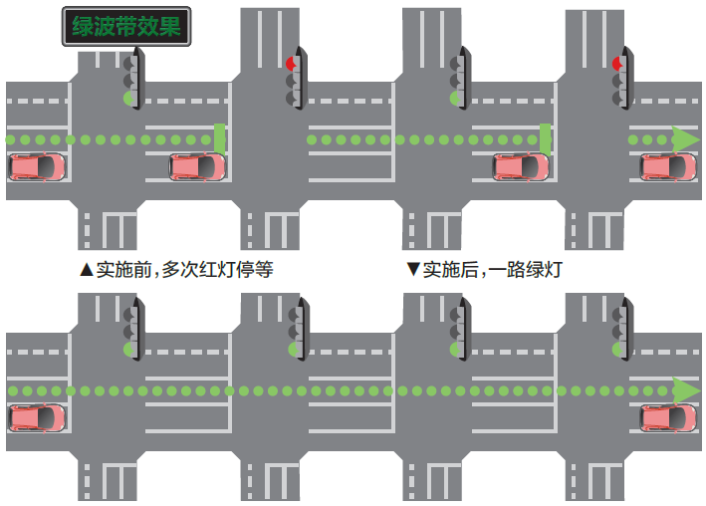
热点解密
专题03 绿波交通
5、绿波交通的影响因素：
绿波带的效果受路口几何条件、路口间距、流量现状、交通条件及通讯条件等因素的影响。举个简单的例子，如果某条道路设置有绿波带，可能会吸引更多的车辆进入此道路，此时该道路的车流量将发生变化，而原有的绿波带设置可能因此失效。

Slide 8
热点解密
专题03 绿波交通
6、常用的绿波带养护方法：
（1）车流量变化。在流量饱和前,绿波带的作用主要是“配时跟着流量走”,保证绿波带功能最大程度地实现。而在流量饱和以后,其主要作用就是“流量跟着配时走”,就是及时合理地对车流进行调流。在高峰平峰，需为绿波带的协调周期、绝对相位差等参数设置多种方案。
（2）道路渠化改变。合理地渠化，即人、车按照信号灯调配指示，在空间和时间安全有序通行，减少冲突。道路渠化情况改变时，道路行车环境发生改变，横向纵向干扰变大，行车速度降低，行程时间变成。相应地需要重新设置各路口间的协调方案。

Slide 9
热点解密
专题03 绿波交通
6、常用的绿波带养护方法：
（3）绿信比变化。绿信比变化，使得车辆在信号周期内通过交叉口的有效时间发生改变，上游交叉口的改变不仅会影响自身，还会影响下游交叉口的通行状况。绿信比变化带来的影响可以通过直接调整相位差解决。
（4）时钟校准。交通信号机安装于交叉口附近，暴露于空气中，容易受到磁场等外界因素的干扰，因此需要对时钟进行校准。校准时可以在指挥中心用一台具有较高稳定性的电脑对各路口信号机机进行时间设置。

Slide 10
热点解密
专题03 绿波交通
6、常用的绿波带养护方法：
（5）绿波引导。绿波带功能的实现，有赖于司机按照规定的速度行驶。由于天气、行车状况等因素的影响，绿波带的最优行驶速度会动态变化。为了发挥绿波带的最大效用，最好在绿波带入口设立LED诱导屏，提示司机此路段推荐的行驶速度。

Slide 11
热点解密
专题03 绿波交通
7、在“绿波路”行车也会遇到红灯？
如果按照设定车速驾车通行，在一个路口遇到的是绿灯，且将这个车速保持下去，就会体验到“一路绿灯”。“绿波速度”通俗的讲就是驾驶人在推荐时速区间内行驶，即可安全高效地连续通过各个路口，享受绿波带。如果远快于“绿波速度”行驶，就会过早到达路口，这时候红灯还没变绿；如果远低于“绿波速度”行驶，绿灯可能就变红灯了。也就是说开得太快或太慢，都享受不到绿波的便利，还可能会遇到多个红灯。

Slide 12
热点解密
专题03 绿波交通
8、“绿波控制”如此好用，为何不对所有路口都采用这种控制模式？
第一，绿波控制受干线车流量影响，若干线车辆饱和度较大，路口出现拥堵现象，将会导致路段上车速不稳定，并不能按照所设定的方案运行；
第二，绿波控制受干线各交叉口交通量影响，即当各交叉口交通量差异较大时，若对沿线各路口进行统一周期，可能会导致部分路口信号配时方案不合理；
第三，绿波控制可能会影响非协调方向的正常配时，即在进行各路口配时方案设计时，往往会为了增加协调方向绿波带宽度，压缩非协调方向的绿灯时长，因此可能会导致支路方向交通拥堵；

Slide 13
热点解密
专题03 绿波交通
8、“绿波控制”如此好用，为何不对所有路口都采用这种控制模式？
第四，绿波控制受不同信号机品牌限制，在进行绿波方案设计时，如果是同一品牌信号机，只需要在一个平台上进行方案的输入，当在一条干线上出现不同品牌信号机，可能存在不同品牌信号机对时间不统一、协议不同等多种条件限制，绿波方案不能正常运行，有些城市采取了多种措施，对不同信号机进行了统一平台管理，对信号机进行统一对时，但不可否认的是，这是少数。

Slide 14
热点解密
专题03 绿波交通
9、为何我开车那么久，让我感受到绿波通行的情况很少？
第一，影响绿波通行的因素较多，如路段车流量过度饱和，当路段车流量过于饱和时，路口绿灯亮起后，排队车辆需要较长的消散时间，这会导致上游路口到达该路口时可利用的时间较短，尾车可能跑不出绿波的效果。
第二，路测干扰影响，如横穿马路行人干扰，路测停车干扰、机非混行干扰等，所谓的“一路绿灯”是基于车辆按照设定的某一速度范围行驶实现的，若正常行驶车受到干扰，也就出现无绿波效果的情况。

Slide 15
热点解密
专题03 绿波交通
9、为何我开车那么久，让我感受到绿波通行的情况很少？
第三，绿波协调方向，这里我给大家分享一件事之后应该就清楚了，前几天我听到不同人对同一路段的不同评价，一个人说我上下班在这条路上都能实现一路绿灯，而另一人却说他上下班基本就没享受过一路绿灯，我问了才知道，他俩上下班方向刚好相反，因为交通工程师在城市道路进行绿波方案设计时，优先考虑的是单向绿波，所以对于一些未能跑上“一路绿灯”的驾驶员，可能正是这个原因。

Slide 16
热点解密
专题03 绿波交通
10、采用“绿波控制”是否一定能提升路口通行效率？
答案是否定的。例如在车流量处于饱和状态下的路口，未采用绿波控制时一绿灯能通行30辆，在路口配时方案不变的情况下，采用绿波控制后通行车辆数不会有大的波动，换句话说，路口通行车辆数与是否采用绿波控制无太大关系。
特别地，当近距离路口采用绿波控制时，若仍然按照正常的思路进行绿波方案设计，可能会出现车辆溢出导致绿灯损耗，进而影响路口正常通行效率。
若是我们换种思路，重新调整相位差，采用防溢出的协调控制，即以防止各路口溢出为目标，从而实现车辆的“集装箱”式放行，虽然该方法并不能实现一路绿灯，但是这基本保证了各路口正常的通行效率。

Slide 17
热点解密
专题03 绿波交通
11、“绿波控制”的思考及未来展望
对于绿波控制，可能有一个误区，会认为设置绿波可以提高路口通行效率，其实在很多时候，绿波的设计并不是为提升路口通行效率，而更多的是为了减少停车次数，提高驾驶员的驾驶体验。所以在进行绿波方案设计时，面对路口的各类条件限制，不应为了寻求一昧的“绿波效果”，从而影响了路口的正常通行，或许我们可以换个思路，由“绿波控制”转变为“协调控制”。
绿波控制只是改善交通情况的一种有效手段，其效果不应该被过分的夸大，不过我们可以展望的是，随着智能车路协同、5G等技术的不断成熟，或许所谓的“一路绿灯”会迎来一轮新的发展机遇。

Slide 18
热点解密
专题03 绿波交通
11、“绿波控制”的思考及未来展望
绿波控制在每一个周期内也有一定的时间宽度，在这个时间宽度内才会有绿波。绿波控制一般使用在中心城区到外围城区的干路上，目的是为了让中心区的车辆尽快驶出核心区；而相对应的驶入中心城区的方向，往往不会设置绿波，相反有的地方会设置为“红波”，就是让进入核心区的车辆多等几次红灯，以减缓核心区的交通压力。

Slide 19
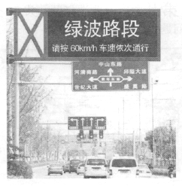
热点检测
专题03 绿波交通
绿波带就是在指定的交通线路上，规定好交通路段的行驶车速，信号控制机根据路段距离调整各路口绿灯，以确保某一个方向车流到达每个路口时，都能正好遇到绿灯顺畅通过，是智能交通管理与服务系统的功能之一，如下图。
据此回答下列小题。
1．建设“绿波带”能（ ）
A．解决城市交通拥堵 B．提高城市化水平
C．扩大城市服务范围 D．提高道路通行效率
【解析】1．建设“绿波带”能确保某一个方向车流到达每个路口时，都能正好遇到绿灯顺畅通过，提高道路通行效率；可以减轻城市交通拥堵，但不能解决；对“提高城市化水平”与“扩大城市服务范围”误影响。故D正确，A、B、C错误。

Slide 20
热点检测
专题03 绿波交通
绿波带就是在指定的交通线路上，规定好交通路段的行驶车速，信号控制机根据路段距离调整各路口绿灯，以确保某一个方向车流到达每个路口时，都能正好遇到绿灯顺畅通过，是智能交通管理与服务系统的功能之一，如下图。
据此回答下列小题。
2．图示绿波路段最可能是（ ）
A．通往火车站的主干道路
B．通往卫星城的高速公路
C．老城区中心的主干道路
D．城市郊区的立交桥
【解析】2．通往火车站的主干道路上车流量大，建设绿波带，有利于提高车辆通行速度，提高通行效率， 故A正确。高速公路上没有红绿灯，故B错误。老城区中心的主干道路交通状况复杂，是混合交通，不利于建设绿波带，故C错误。城市郊区的车流量小，立交桥上拥堵少，不是最适宜建设绿波带，故D错误。

Slide 21
热点检测
专题03 绿波交通
我国某地图软件推出“红绿灯倒计时”功能，能够实时呈现红灯倒计时读秒，以及需要等待的红绿灯轮次。在不少路段还能够实时推荐绿波车速，避免急加、减速，只要用户按照导航建议的车速行驶，即可最大程度实现“一路绿灯”的畅行体验。据此完成下面小题。
3．下列城市中，“红绿灯倒计时”功能使用频率最高的是（ ）
A．广州 B．宣城
C．哈尔滨 D．拉萨
【解析】3．结合材料分析，“红绿灯倒计时”功能能够实时呈现红灯倒计时读秒，以及需要等待的红绿灯轮次。在不少路段还能够实时推荐绿波车速，避免急加、减速，只要用户按照导航建议的车速行驶，这表明该城市经济发达，交通发达，为保障交通通畅，“红绿灯倒计时”功能使用频率最高，结合选项可知广州市是经济最发达的城市，交通最为拥挤，因此广州市“红绿灯倒计时”功能使用频率最高的，A正确，BCD错误。故选A。

Slide 22
热点检测
专题03 绿波交通
我国某地图软件推出“红绿灯倒计时”功能，能够实时呈现红灯倒计时读秒，以及需要等待的红绿灯轮次。在不少路段还能够实时推荐绿波车速，避免急加、减速，只要用户按照导航建议的车速行驶，即可最大程度实现“一路绿灯”的畅行体验。据此完成下面小题。
4．“红绿灯倒计时”功能对城市交通起到的积极作用是（ ）
①解决城市交通拥堵 ②缩短道路通行距离
③提高道路通行效率 ④减少汽车尾气排放
A．①② B．①④
C．②③ D．③④
【解析】4．结合材料可知“红绿灯倒计时”功能实时推荐绿波车速，避免急加、减速，只要用户按照导航建议的车速行驶，即可最大程度实现“一路绿灯”的畅行体验。对城市交通起到的积极作用是不能完全解决城市交通拥堵，①错误；此功能无法缩短道路通行距离，②错误；此功能可以提高道路通行效率，③正确；交通通畅，汽车一路绿灯，可以减少尾气排放，④正确。③④正确，故选D。

Slide 23
热点检测
专题03 绿波交通
我国某地图软件推出“红绿灯倒计时”功能，能够实时呈现红灯倒计时读秒，以及需要等待的红绿灯轮次。在不少路段还能够实时推荐绿波车速，避免急加、减速，只要用户按照导航建议的车速行驶，即可最大程度实现“一路绿灯”的畅行体验。据此完成下面小题。
5．上线的“红绿灯倒计时”功能，没有运用的地理信息技术是（ ）
A．北斗卫星导航系统 B．遥感
C．数据共享 D．地理信息系统
【解析】5．结合材料可知上线的“红绿灯倒计时”功能是用户按照导航建议的车速行驶，说明北斗卫星导航系统有使用；该地图软件推出该功能，实现了红灯倒计时读秒，使用了数据共享和地理信息系统，因此遥感系统没有运用，B符合材料。B正确，ACD错误。故选B。

Slide 24
热点检测
专题03 绿波交通
近年来以成都为代表的不少城市积极推进“绿波带”建设。绿波带是在指定的交通线路上规定好车速后，通过交通信号控制，让车流到达每个路口时正好遇到“绿灯”，达到一路通畅的效果。据此完成下面小题。
6．实施“绿波带”模式的最小影响因素是（ ）
A．道路宽度 B．交通信号
C．车辆大小 D．汽车流量
【解析】6．由图可知，绿波带是在指定的交通线路上规定好车速后，通过交通信号控制，让车流到达每个路口时正好遇到“绿灯”，达到一路通畅的效果。车辆大小对实施“绿波带”模式没有影响。道路宽度不够，汽车流量较大的情况，“绿波带”模式会受到影响。由材料可知，该模式是通过交通信号进行控制的。故排除ABD，选C。

Slide 25
热点检测
专题03 绿波交通
近年来以成都为代表的不少城市积极推进“绿波带”建设。绿波带是在指定的交通线路上规定好车速后，通过交通信号控制，让车流到达每个路口时正好遇到“绿灯”，达到一路通畅的效果。据此完成下面小题。
7．不宜实施“绿波带”的是（ ）
A．通往郊区机场的道路
B．通往卫星城的道路
C．交通秩序差的道路
D．小城市的主干道
【解析】7．交通秩序差的道路，行人及非机动车造成的干扰会导致“绿波带”模式失效，因此不宜实施该模式。通往郊区机场的道路、 通往卫星城的道路、小城市的主干道都可以实行该模式。故选C。

Slide 26
热点检测
专题03 绿波交通
近年来以成都为代表的不少城市积极推进“绿波带”建设。绿波带是在指定的交通线路上规定好车速后，通过交通信号控制，让车流到达每个路口时正好遇到“绿灯”，达到一路通畅的效果。据此完成下面小题。
8．“绿波带”对环境的有利影响是（ ）
A．降低了车速，减少了交通事故
B．提高了车辆速度，增强了社会效益
C．节约了时间，增强了驾驶快感
D．提高了通行能力，减轻了环境污染
【解析】8．“绿波带”让车流到达每个路口时正好遇到“绿灯”，达到一路通畅的效果，可以减少车辆等待时间，提高通行能力，从而减轻环境污染，D正确。ABC三项不属于对环境的影响，错误。故选D。

